Slide 1

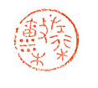
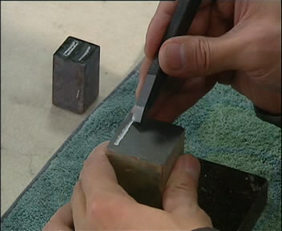

普通高中美术《篆刻》模块
刀法分析及练习
中山大学附属中学 田强

Slide 2


观察 · 比较
仔细观察，谈谈这两方印各自不同的风格特点及其成因

Slide 4




风格特点
布局
线条
刀法

Slide 5


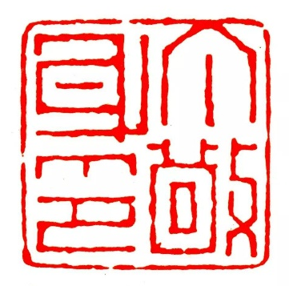





教师在投影反射仪上演示刀法要领
冲刀
切刀
刀法
单刀
双刀
右边四件作品，分别用的是什么刀法？试说出它们的特点？

Slide 6
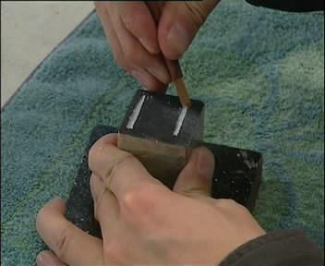
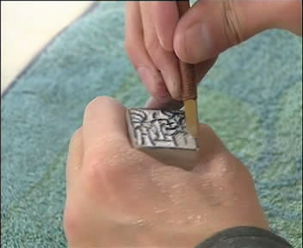
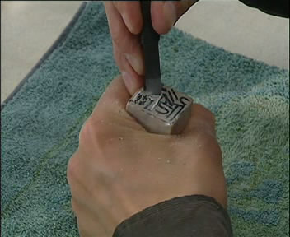
如 何 运 刀

Slide 7

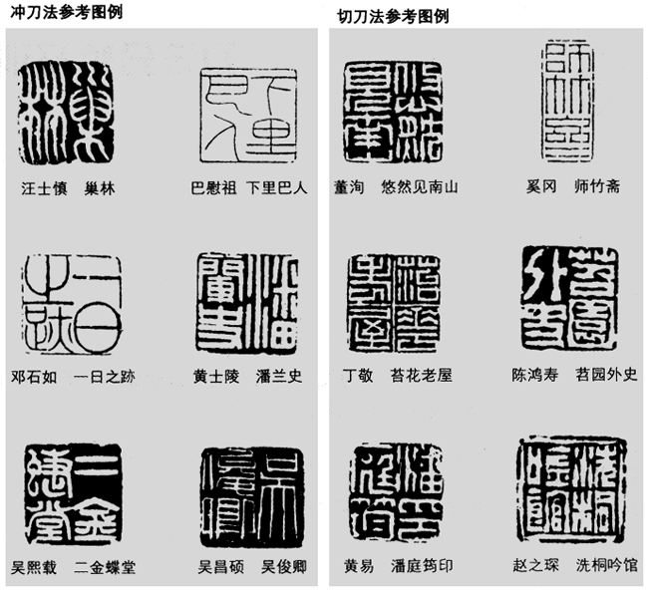
作业
参考教材例图，选择喜爱的刀法临摹一件篆刻作品

Slide 8
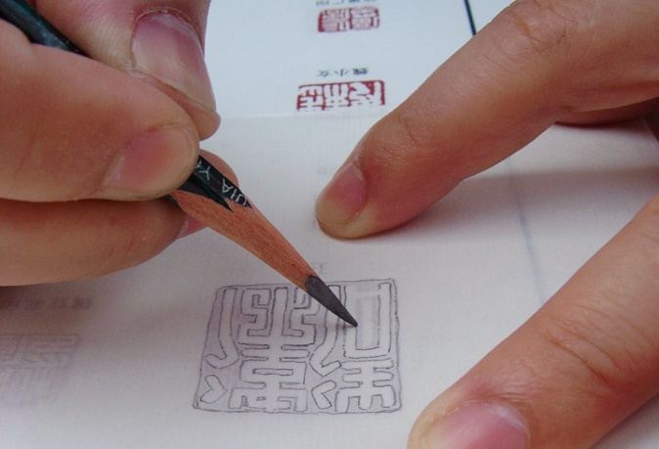
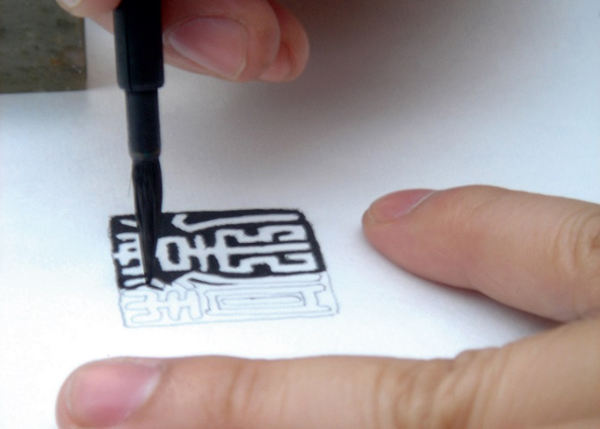
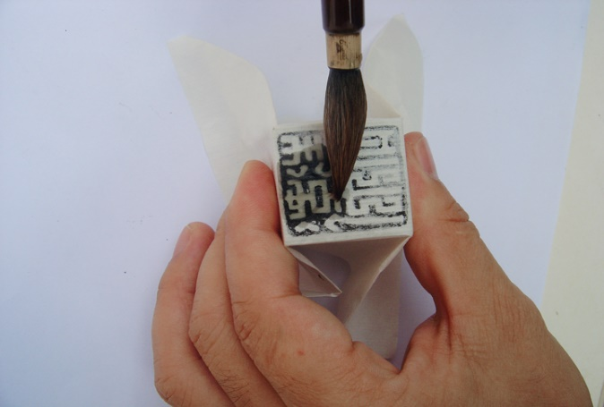
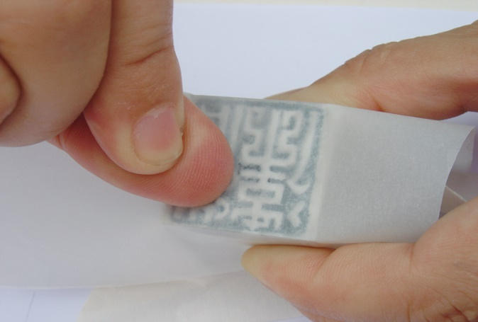
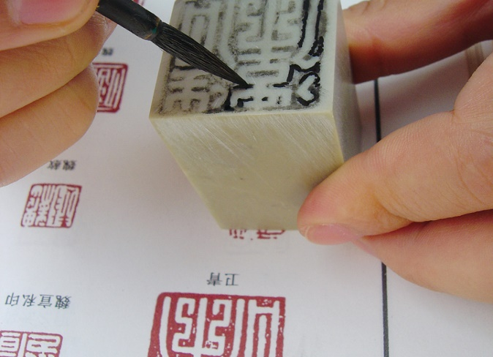
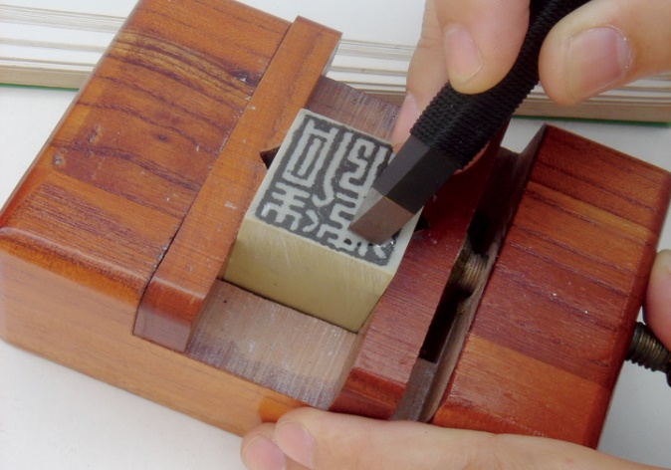
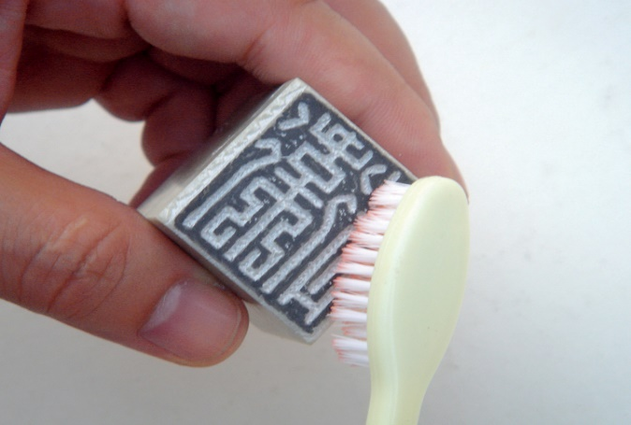
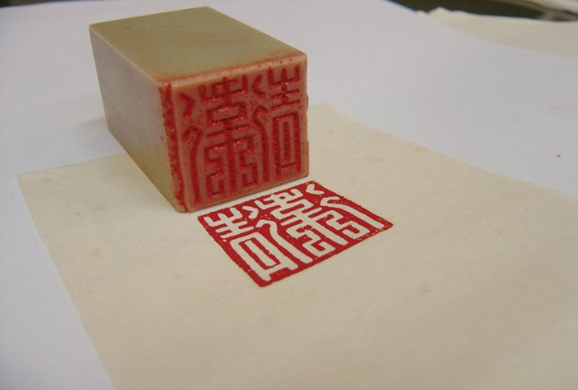
课堂练习
回顾篆刻步骤

Slide 9
学生作业，循环播放专家讲座视频

Slide 10
课堂评价表
评价项目 | 自评结果 |  |  | 他评结果
 | A | B | C | A | B | C
你对篆刻书法艺术的兴趣程度
你参与本课学习活动的程度
本节课你掌握知识要点的程度
你的篆刻水平的进步程度
你对自己的总体评价
注：A为优；B为良好；C为一般。

